Slide 1
REZULTATI POSLOVANJA
ZEMALJSKOG MUZEJA BOSNE I HERCEGOVINE U 2023. godini

Slide 2
Rezultati poslovanja Zemaljskog muzeja Bosne i Hercegovine u 2023. godini
- UPOSLENICI -
36 uposlenika u stručnim zvanjima (kustosi, konzervatori…)
17 uposlenika - administrativno i pomoćno osoblje
4 doktora nauka, 3 doktoranata
24 M, 29 Ž

Slide 3
Rezultati poslovanja Zemaljskog muzeja Bosne i Hercegovine u 2023. godini
- TEKUĆE POTPORE -
 | PRIHOD | RASHOD
Plate i režije (cca. 50 uposlenika) | MKS KS 250.000,00 | Plate i doprinosi Muzej 620.197,00
 | UNSA (Vlada KS) 903.931,00 | Plate i doprinosi UNSA 718.193,00
 | FMON 270.000,00 | Režije 96.262,00
 | FMKS, institucije od značaja 60.000,00 | UKUPNO: 1.434.652,00
 | UKUPNO: 1.483.931,00
Tekući troškovi | MNVOM KS 10.000,00 | Nabavka opreme 14.390,00
 | GRAD 10.000,00 | Materijal i sitni inventar 65.015,00
 | OPĆINA CENTAR 20.000,00 | Troškovi UOD-a 36.423,00
 | OPĆINA NOVI GRAD 2.275,00 | Ostali troškovi 82.085,00
 | UKUPNO: 42.275,00 | UKUPNO: 197.913,00
UKUPNO: | 1.526.206,00 | 1.632.565,00

Slide 4
Rezultati poslovanja Zemaljskog muzeja Bosne i Hercegovine u 2023. godini
- KAPITALNA ULAGANJA -
 | PRIHOD/RASHOD | POTREBNA SREDSTVA
Kapitalna ulaganja | FZZO FBiH 43.176,00 | Centralni vrt 564.554.20,00
 | FMKS, graditeljsko naslijeđe 4.000,00 | Aliph (WC, krov PN) 47.152,52
 | Aliph 117.075,52
UKUPNO: | 164.251,52 | 611.729,72

Slide 5
Rezultati poslovanja Zemaljskog muzeja Bosne i Hercegovine u 2023. godini
- PRIHODI I RASHODI -
Godišnje potrebe | Domaći priliv | Strani priliv | Vlastita zarada
cca. 1.600.000,00 KM (plate, režije i tekući troškovi) | 1.555.888,32 KM (FBiH, KS) | 117.075.52 KM (Aliph – razlika kursa) | 360.722,00 KM (do 30. 11. 2023.)

Slide 6
Rezultati poslovanja Zemaljskog muzeja Bosne i Hercegovine u 2023. godini
- POSJETA -
GODINA | PRODANE ULAZNICE
2022. | 37249
2023. | 45229 (do 30. 11. 2023.)
*Manifestacije s besplatnim ulazom:
- 01. 02. Rođendan Muzeja
- 08. 03. Međunarodni dan žena
- 06. 04. Dan grada Sarajeva
- 18. 05. Međunarodni dan Muzeja
*Nove cijene ulaznica:
- Odrasli: 8,00 KM
- Studenti i penzioneri: 2,00 KM
- Predškolska djeca: besplatno

Slide 7
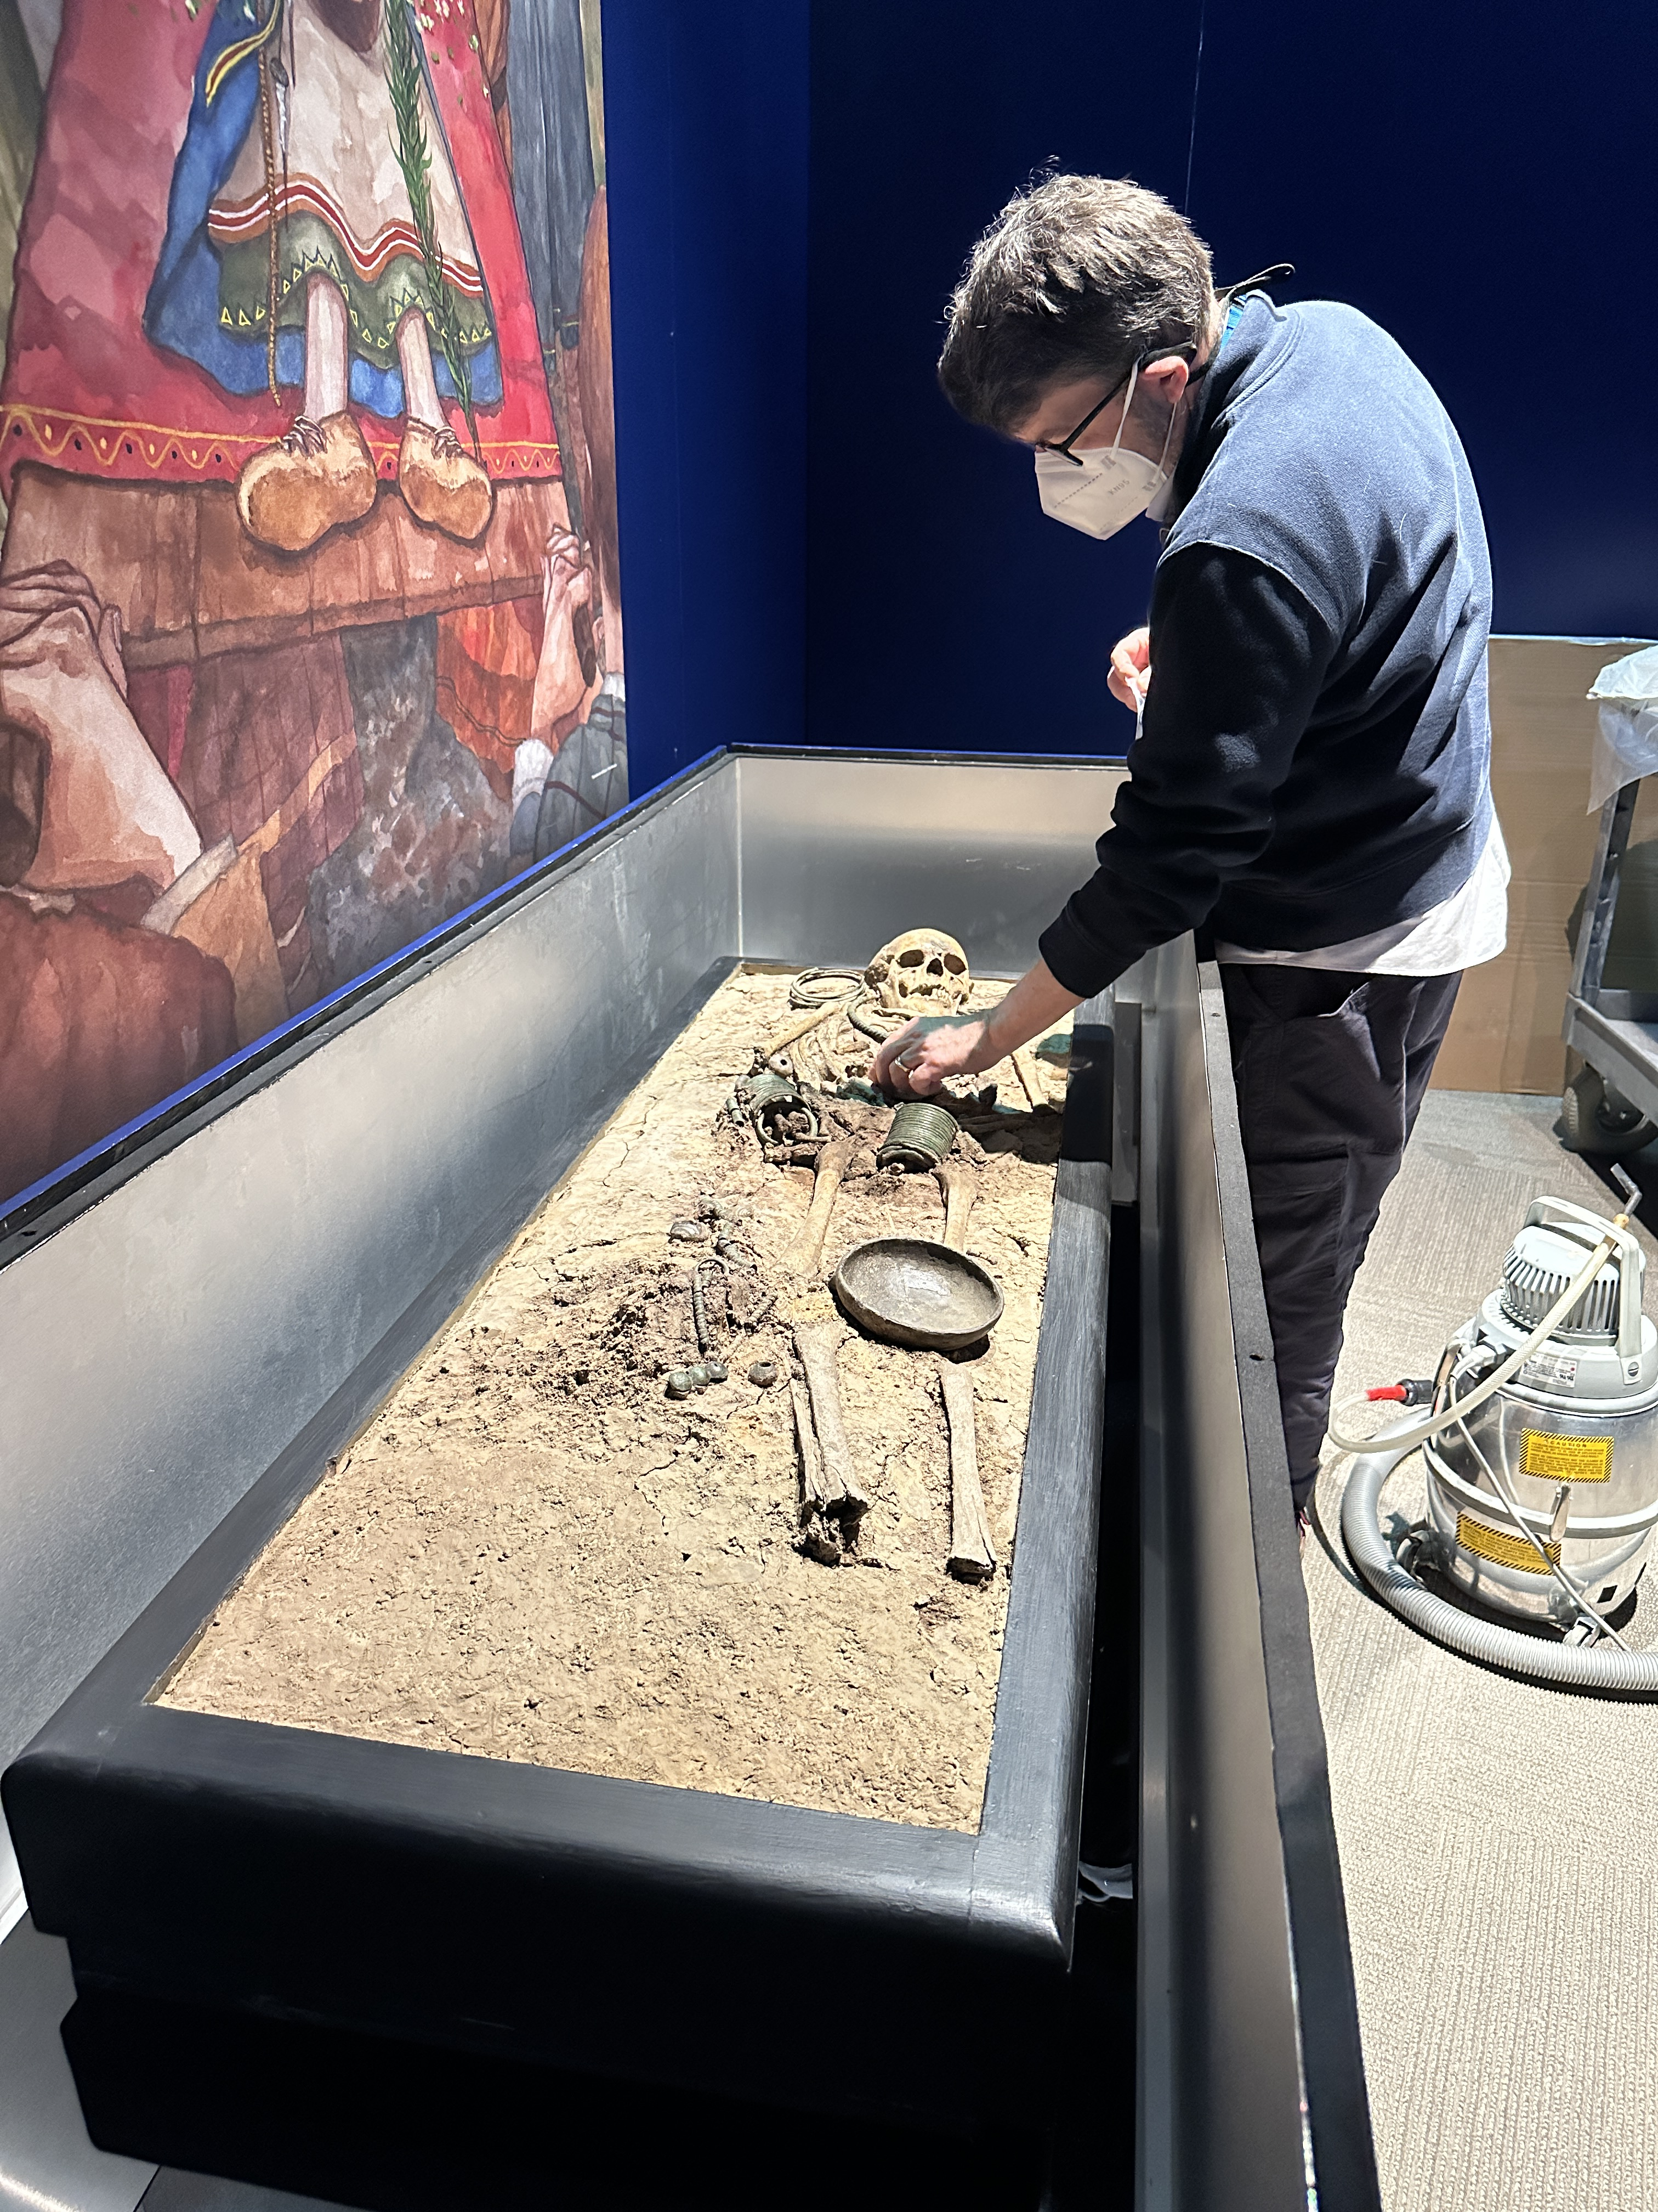
Rezultati poslovanja Zemaljskog muzeja Bosne i Hercegovine u 2023. godini
- IZLOŽBE -
Putevima vina i ulja
22. 06. - 01. 10.
12211 posjetitelja
Umjetnost i ljepota japanskih lutaka
14. 11. - 10. 12.
4116 posjetitelja
The First Kings of Europe
21. 09. 2022. - 19. 02. 2023., ISAW, New York, SAD
31. 03. 2023. - 28. 01. 2024.
Field Museum, Chicago, SAD
- 10 izložbi
- 1 gostovanje
- 2 posudbe predmeta

Slide 8
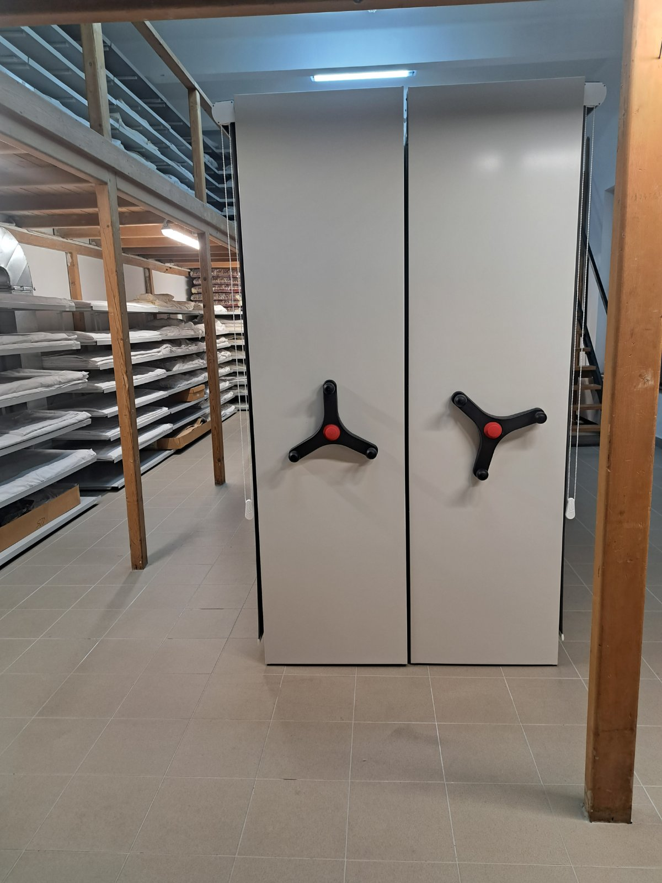
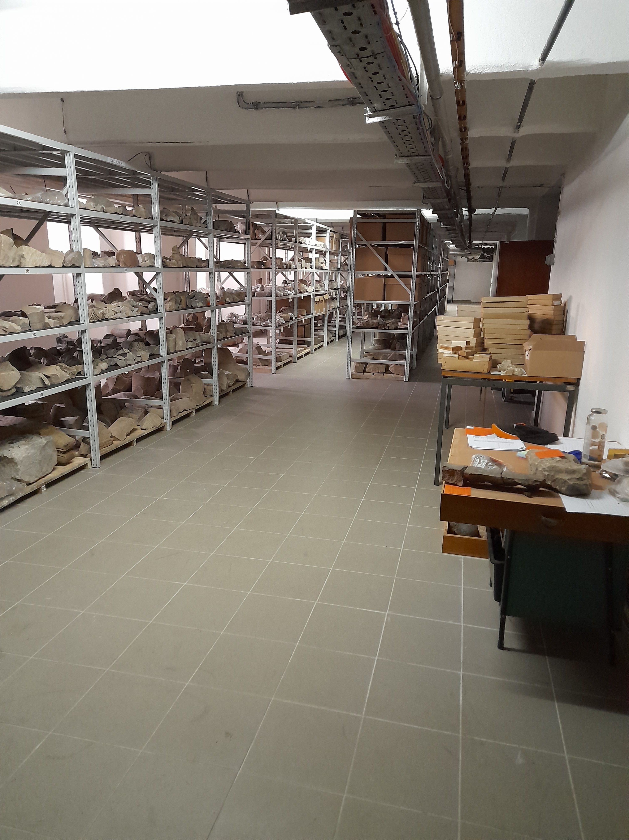
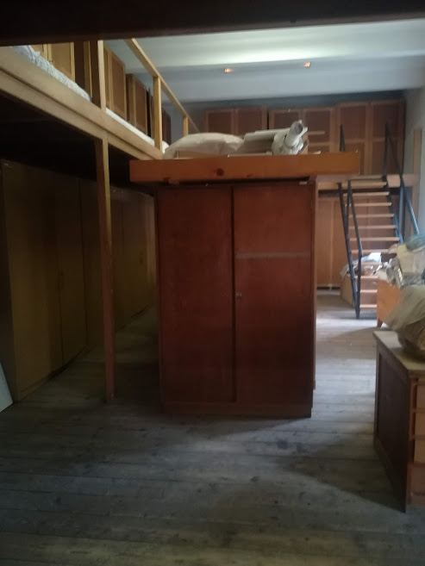
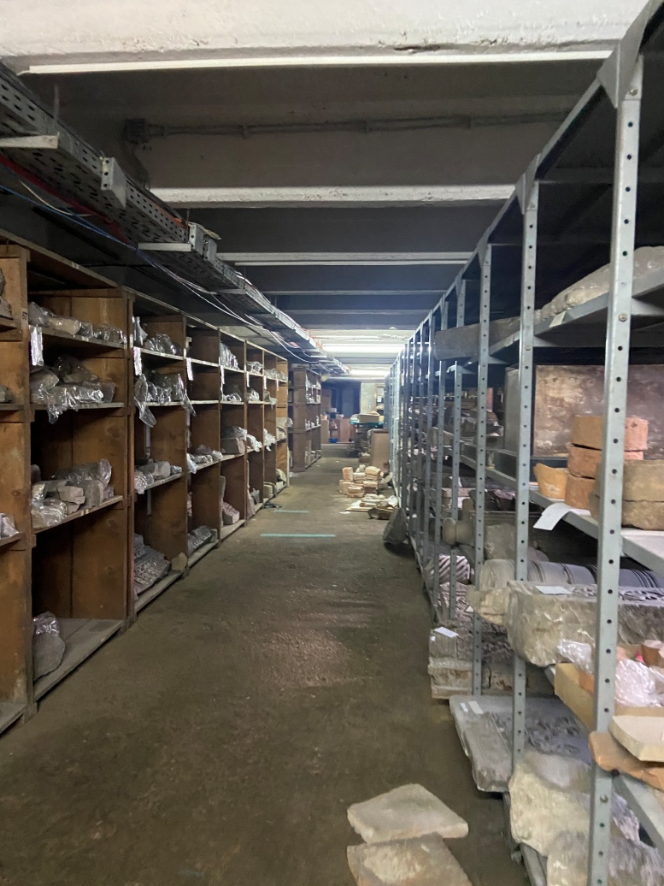
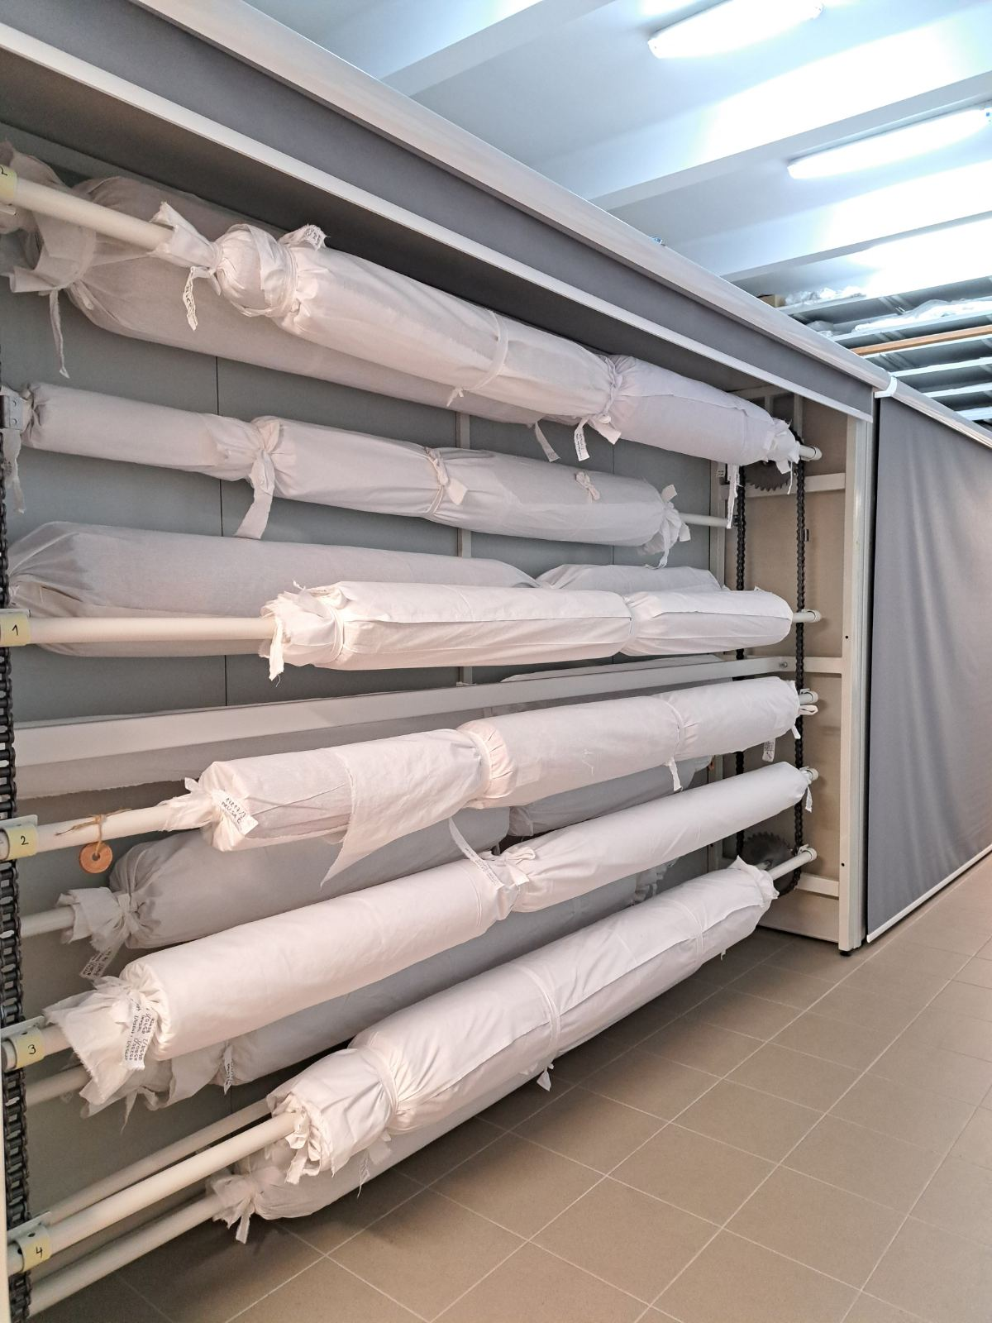
Rezultati poslovanja Zemaljskog muzeja Bosne i Hercegovine u 2023. godini
- PROJEKTI -
Zgrada Odjeljenja za arheologiju, depo 19
prije i poslije
Zgrada Odjeljenja za etnologiju, depoi 7 i 8
prije i poslije
“Reconstruction of Joinery and Selected Storage Rooms of the National Museum of Bosnia and Herzegovina”
599.511,00 $ (cca. 1.103.100,24 KM)
ALIPH – International alliance for the protection of heritage in conflict areas

Slide 9
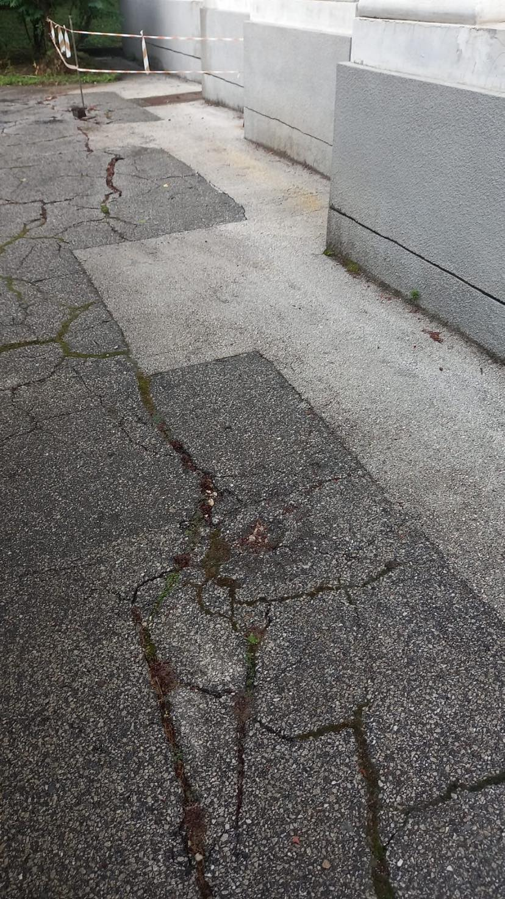
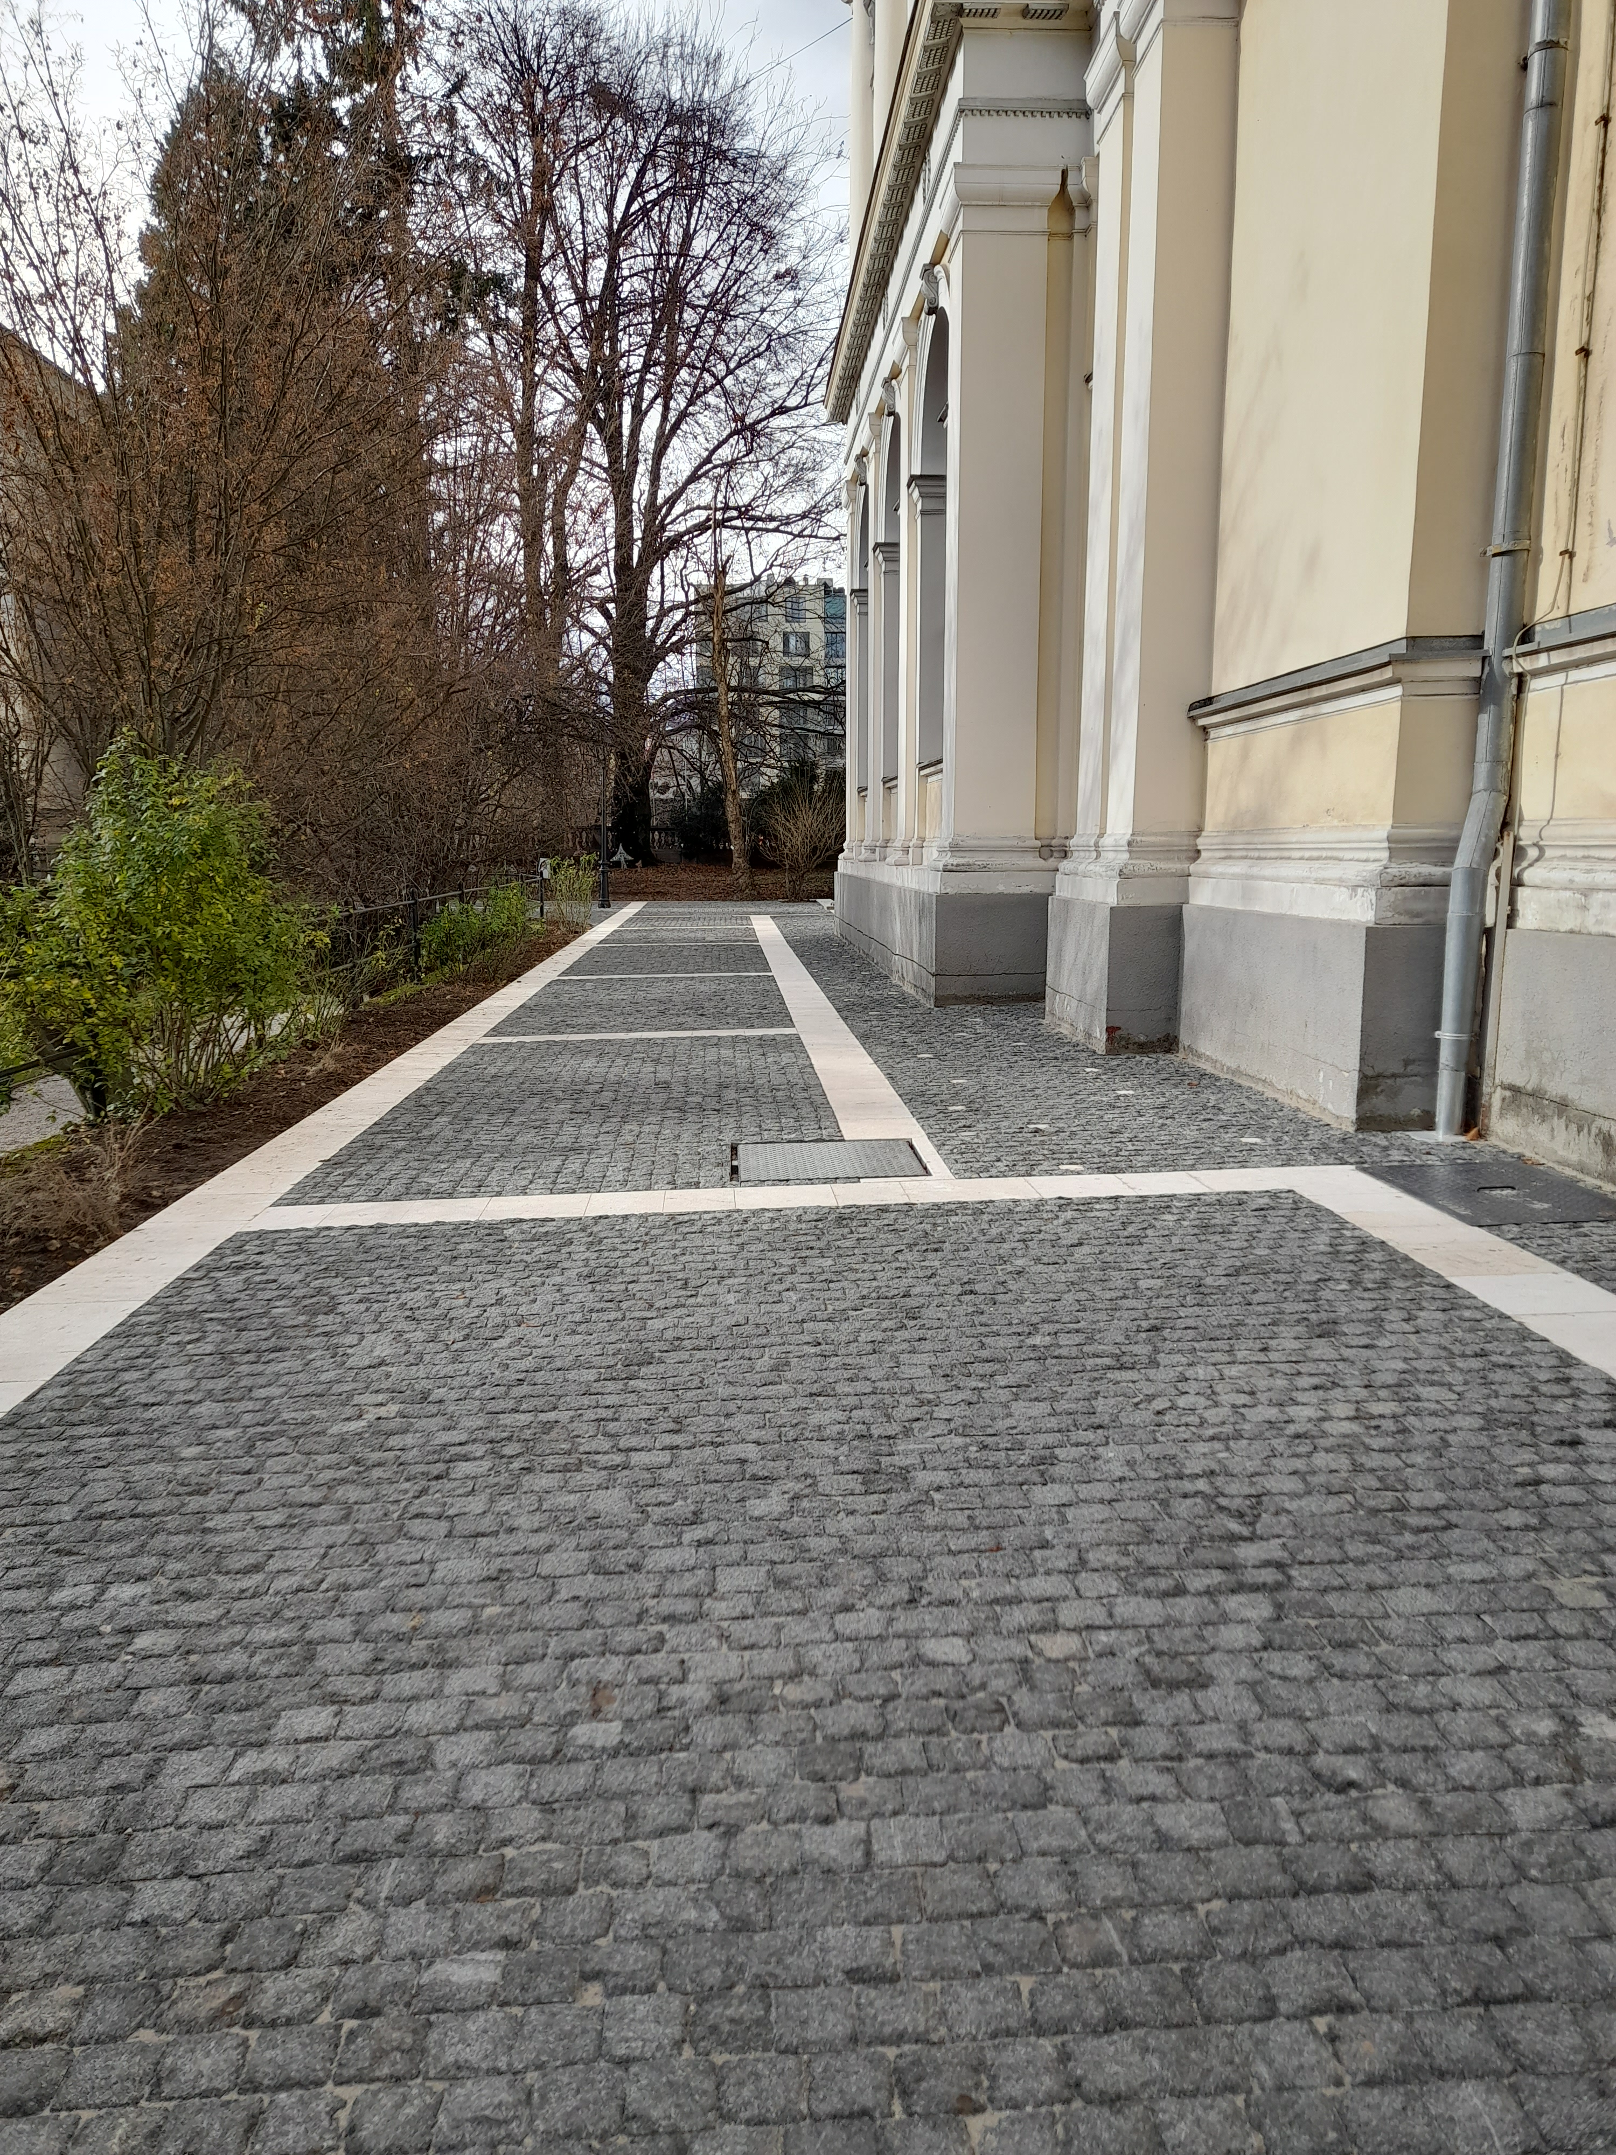
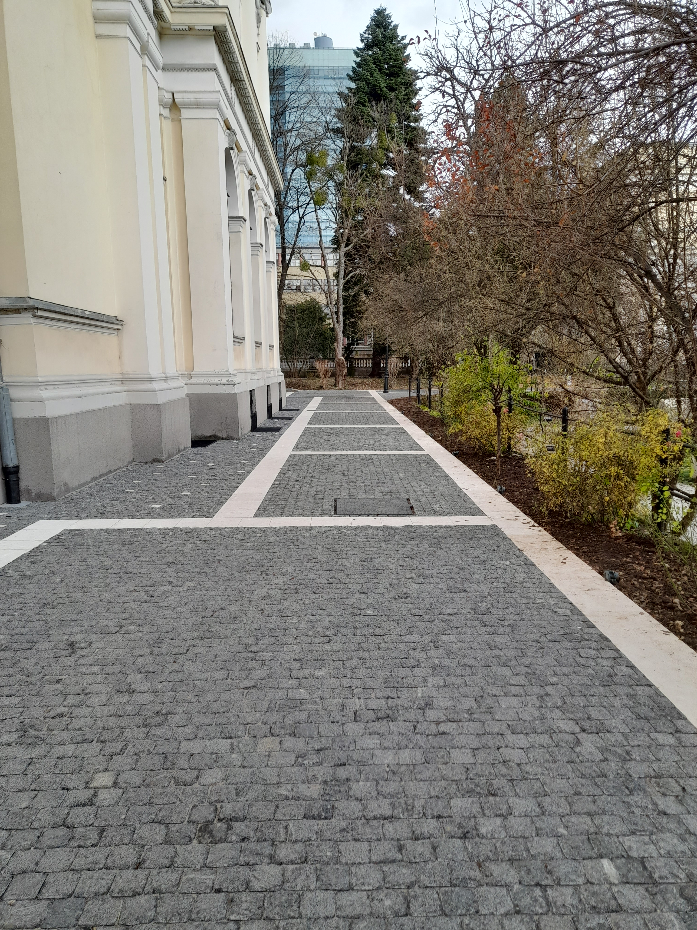
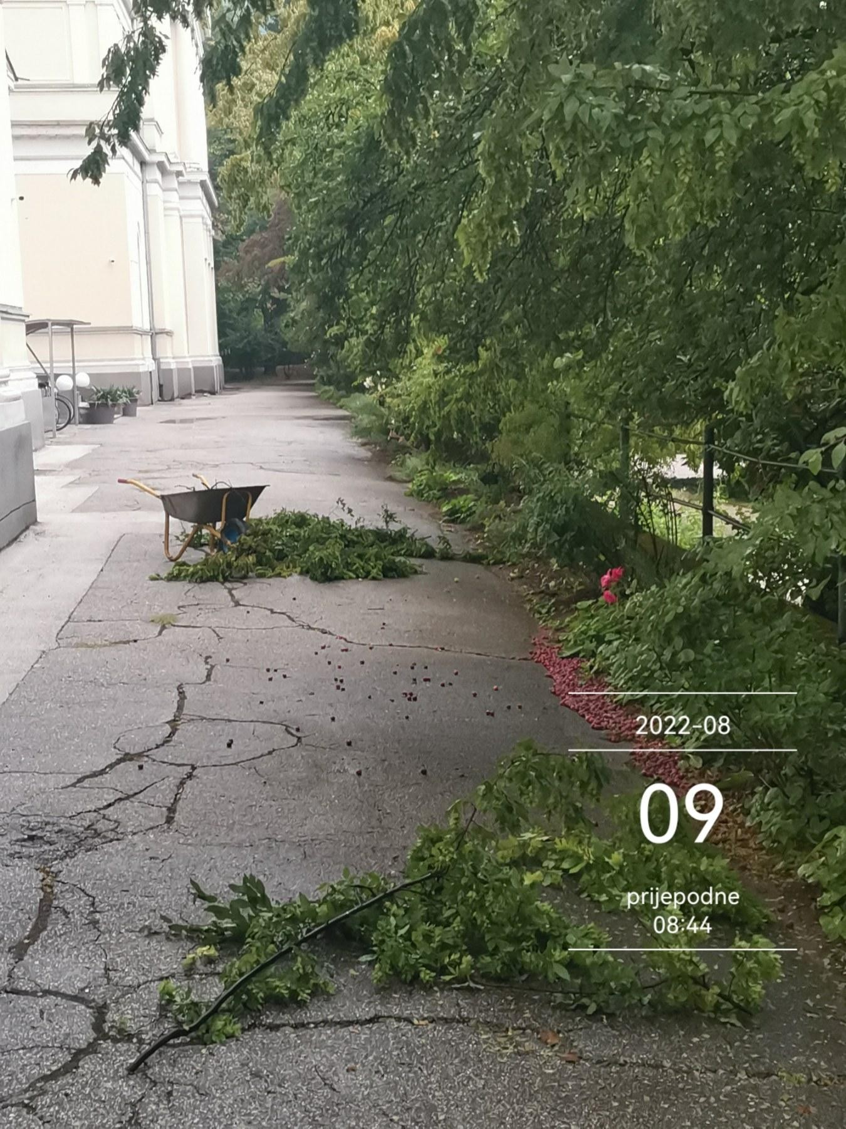
Rezultati poslovanja Zemaljskog muzeja Bosne i Hercegovine u 2023. godini
- PROJEKTI -
“Revitalizacija Botaničkog vrta Zemaljskog muzeja BiH – centralni dio”
564.554,20 KM
Grad Sarajevo, MCP BiH, Fond za zaštitu okoliša FBiH, Ambasada Češke, FMKS, Fondacija Aliph, MNVOM KS

Slide 10
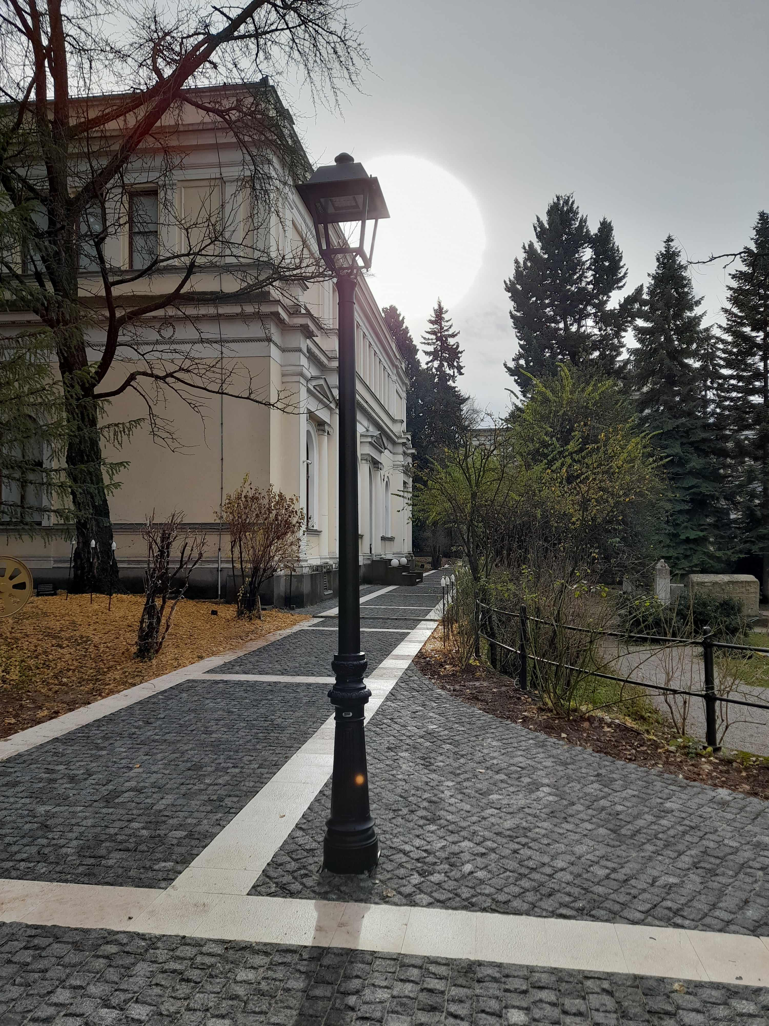
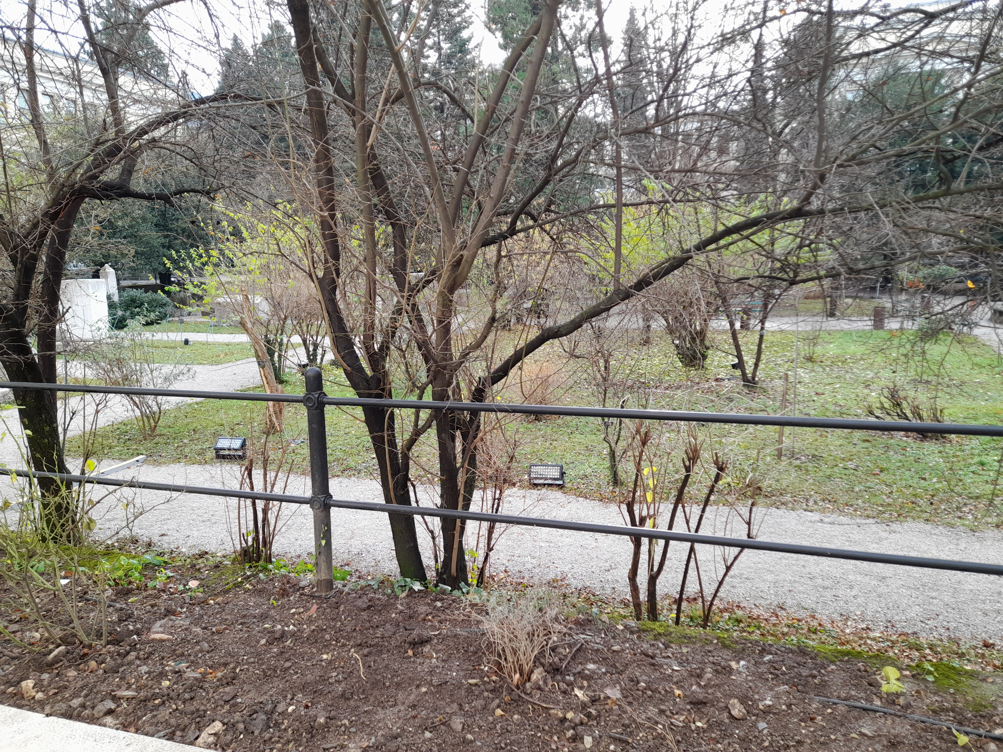
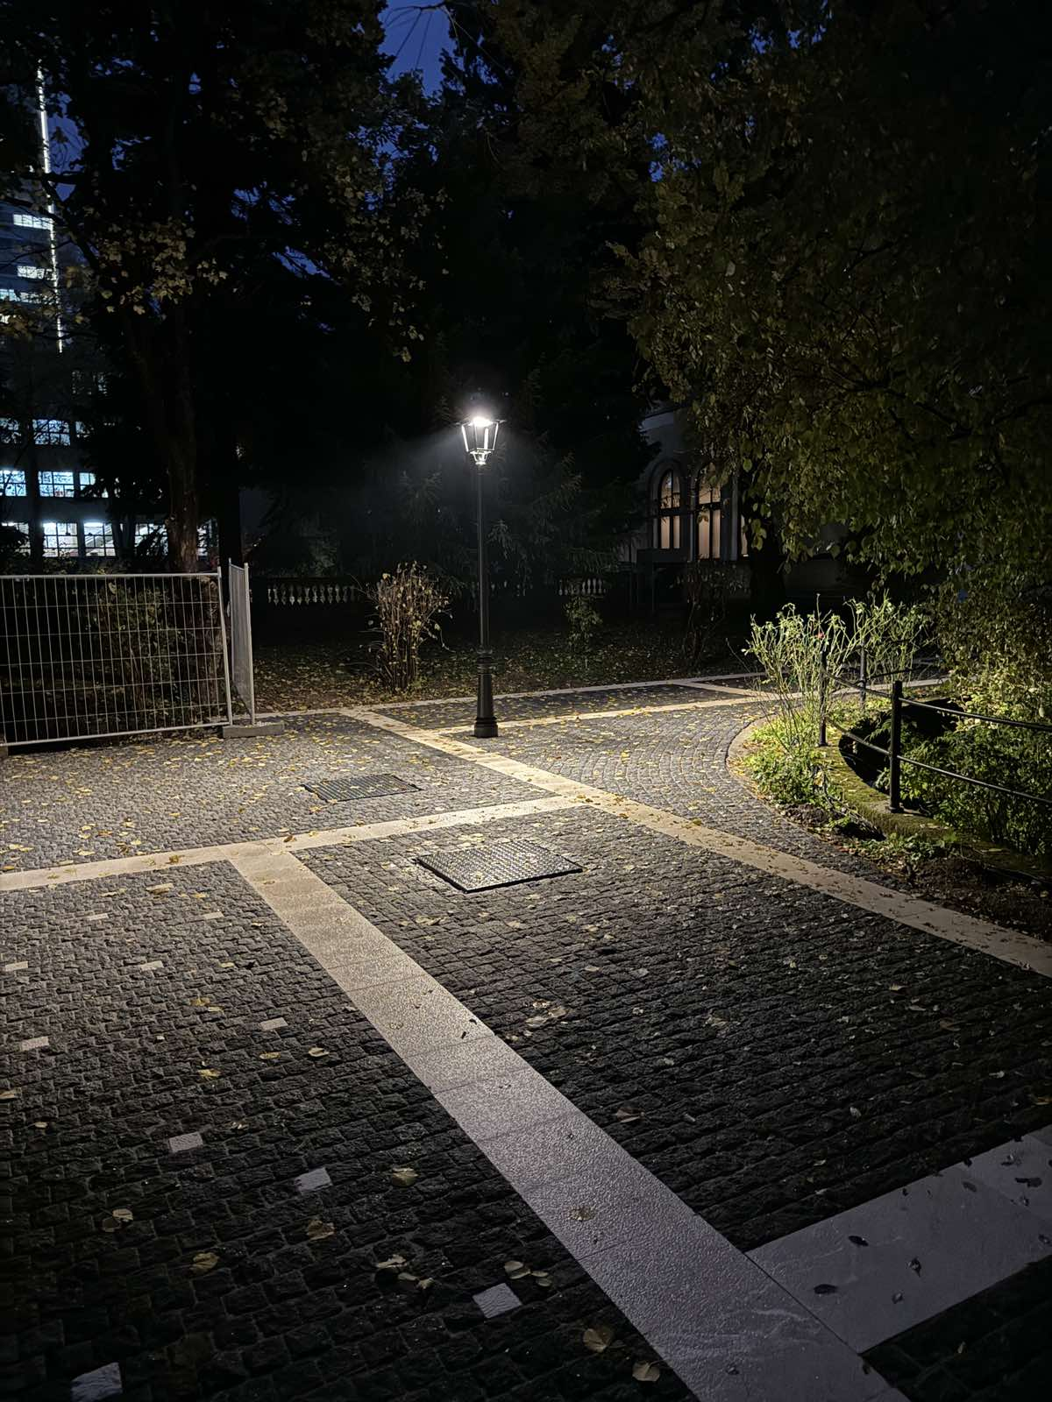
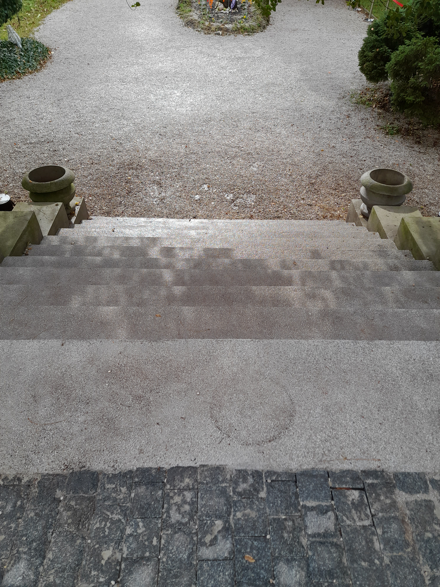
Rezultati poslovanja Zemaljskog muzeja Bosne i Hercegovine u 2023. godini
- PROJEKTI -
“Revitalizacija Botaničkog vrta Zemaljskog muzeja BiH – centralni dio”
564.554,20 KM
Grad Sarajevo, MCP BiH, Fond za zaštitu okoliša FBiH, Ambasada Češke, FMKS, Fondacija Aliph, MNVOM KS

Slide 11
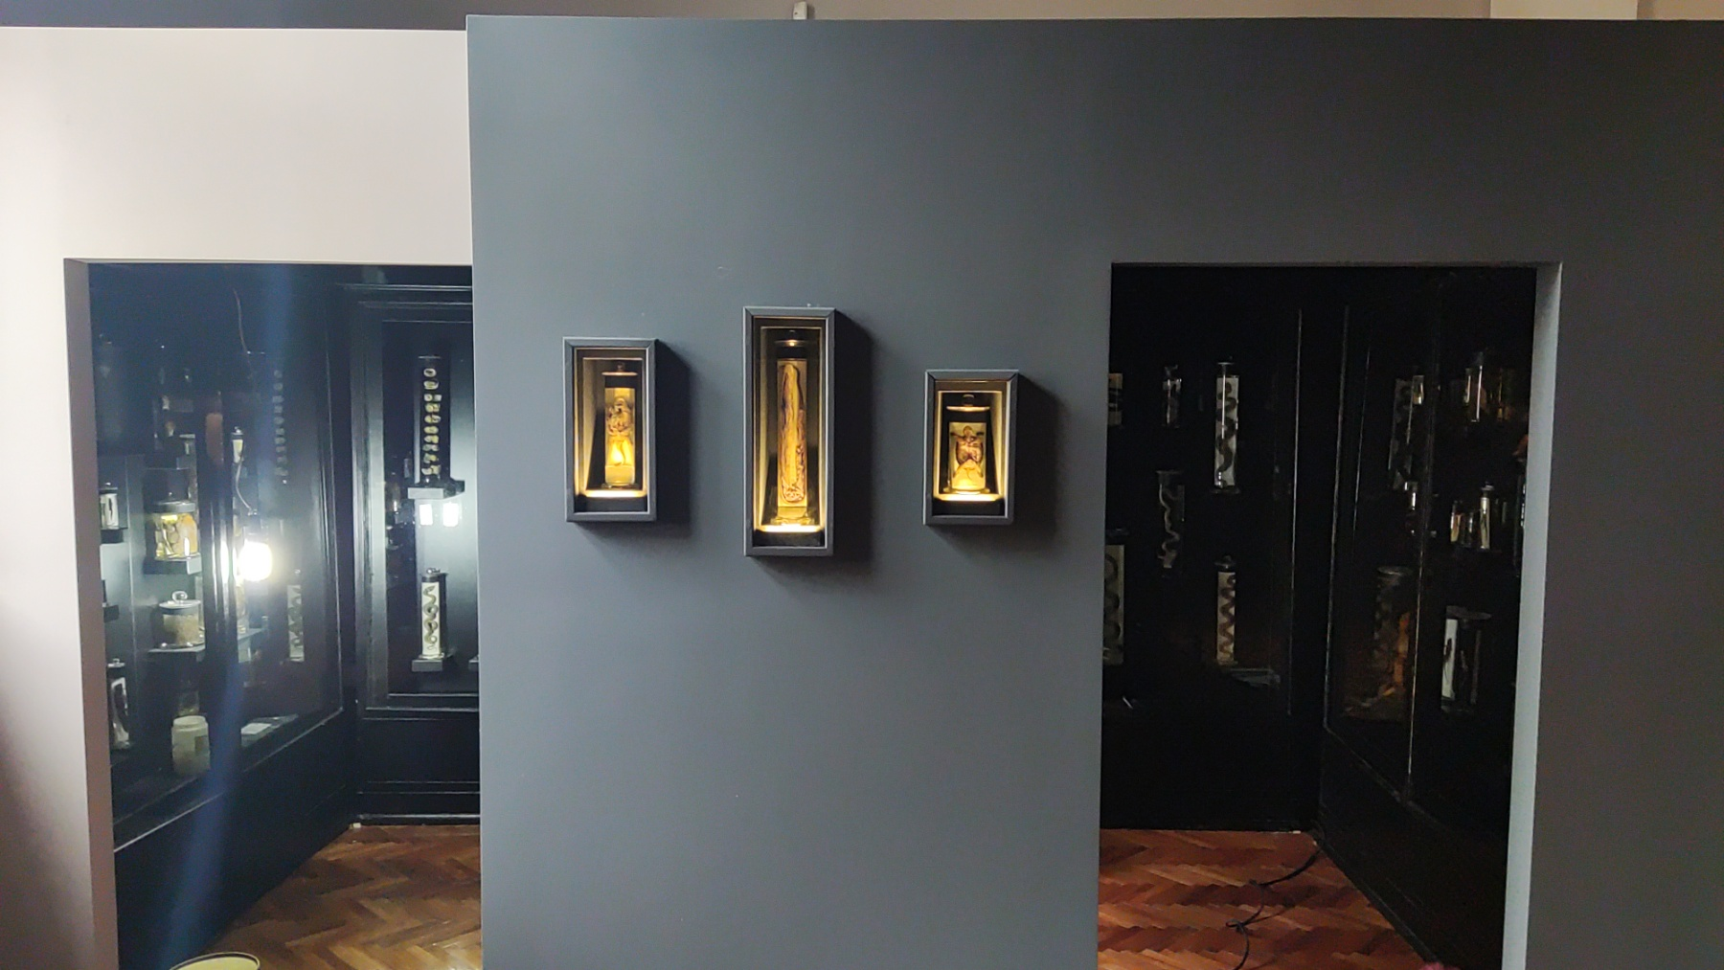
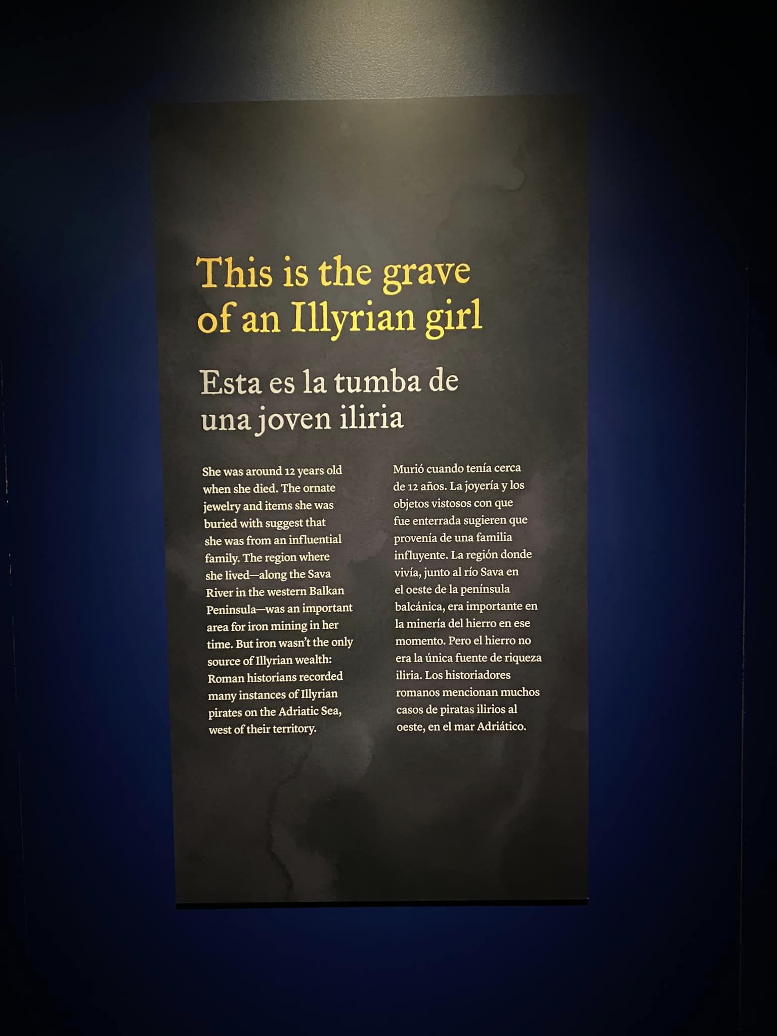
Rezultati poslovanja Zemaljskog muzeja Bosne i Hercegovine u 2023. godini
- NAJAVA – IZLOŽBE 2024. -
Stalna izložba
Vodozemci i gmizavci u Bosni i Hercegovini
01. 02. 2024.
Posudba predmeta: First Kings of Europe, 05. 04. 2024. - 19. 01. 2025., Canadian Museum of History, Canada
Gostovanje
Manga Hokusai, maj 2024.

Slide 12
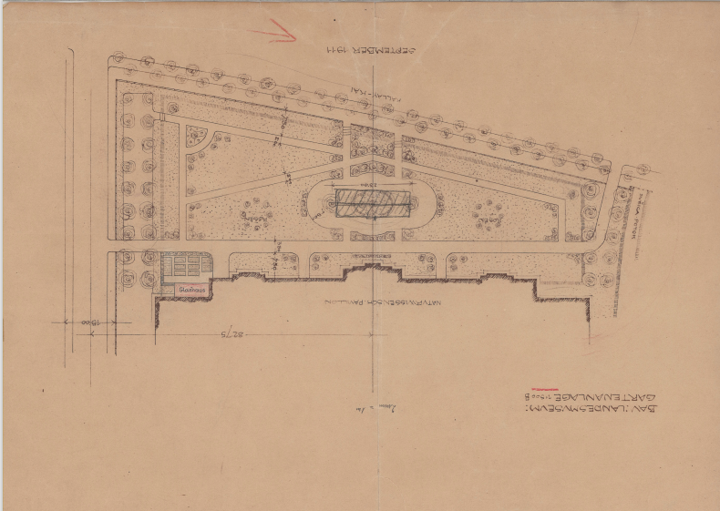
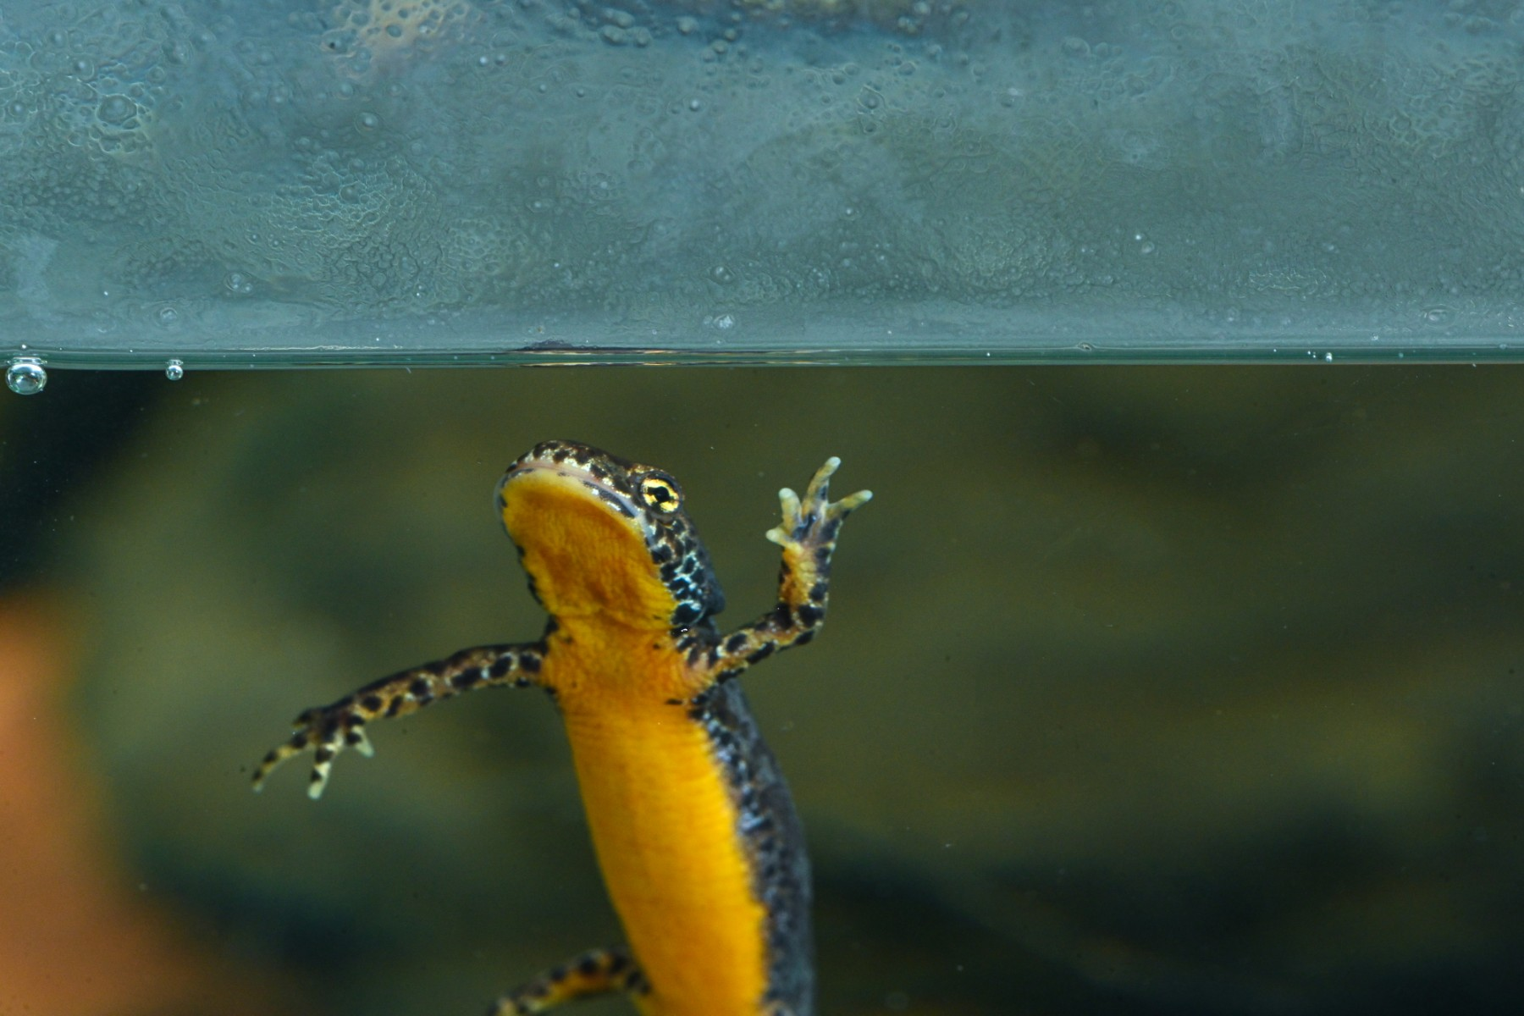
Rezultati poslovanja Zemaljskog muzeja Bosne i Hercegovine u 2023. godini
- NAJAVA – PROJEKTI- 2024. -
Ex situ, ZMBiH + UNDP
Južna strana Botaničke bašte, ZMBiH
The Installment of IT Network System Equipment and Archive Equipment
ZMBiH + Vlada Japana + JICA

Slide 13
Sretne predstojeće praznike želi vam
Zemaljski muzej Bosne i Hercegovine!

